Slide 1
бюджет РОЖДЕСТВЕНСКОГО сельского поселения Дальнереченского муниципального района на 2022год и на плановый период 2023 и 2024 годов

Slide 2
Что такое «Бюджет для граждан?»
«Бюджет для граждан» познакомит вас с положениями основного финансового документа Рождественского сельского поселения , а именно: проекта бюджета поселения на предстоящий 2022 год и на плановый период 2023и 2024 годов
Представленная информация предназначена для широкого круга пользователей и будет интересна и полезна как студентам, педагогам, врачам, молодым семьям, так и муниципальным служащим, пенсионерам и другим категориям населения, так как бюджет сельского поселения затрагивает интересы каждого жителя Рождественского сельского поселения.
Мы постарались в доступной и понятной форме для граждан, показать основные показатели бюджета поселения.
«Бюджет для граждан» нацелен на получение обратной связи от граждан, которым интересны современные проблемы муниципальных финансов в
Рождественском сельском поселении

Slide 3
Основные понятия
Бюджет – форма образования и расходования денежных средств, предназначенных для финансового обеспечения задач и функций государства и местного самоуправления.
Бюджетная система – основанная на экономических отношениях и государственном устройстве,
регулируемая нормами права совокупность бюджетов различных территориальных уровней.
Доходы бюджета – денежные средства, поступающие в бюджет в соответствии с законодательством.
Расходы бюджета – выплачиваемые из бюджета денежные средства, которые направляются на
финансовое обеспечение задач и функций государства и местного самоуправления.
Бюджетные ассигнования – предельные объемы денежных средств, предусмотренных в
соответствующем финансовом году для исполнения бюджетных обязательств.
Бюджетные обязательства - обязанность расходования средств бюджета в течение определенного
срока, возникающая в соответствии с законом (решением) о бюджете и со сводной бюджетной
росписью.
Муниципальный долг - долговые обязательства, принятые на себя муниципальным образованием.
Межбюджетные отношения – это финансовые отношения между федеральными органами власти,
органами власти субъектов РФ и муниципальными образованиями по вопросам регулирования
бюджетных правоотношений, организации и осуществления бюджетного процесса.
Межбюджетные трансферты – денежные средства, перечисляемые из одного бюджета бюджетной
системы РФ другому.

Slide 4
Об утверждении Порядка и сроков составления проекта местного бюджета на очередной финансовый год и на плановый период (Постановление Администрации Рождественского сельского поселения от 31.07.2020 № 28-п | Основные направления бюджетной политики и основные направления налоговой политики Рождественского сельского поселения на 2022-2024 годы (Администрации Рождественского сельского поселения) | Муниципальные программы Рождественского сельского поселения на 2017-2024 годы
Основа формирования проекта местного бюджета на 2022 год и плановый период 2023 и 2024 годов

Slide 5
План мероприятий по устранению с 1 января очередного финансового года неэффективных льгот (пониженных ставок по налогам) (постановление администрации Рождественскогосельского поселения от 28.12.2019 № 43)
План мероприятий по увеличению поступлений налоговых и неналоговых доходов бюджета Рождественского сельского поселения на 2022-2024 годы (постановление администрации Рождественского сельского поселения от 30.09.2020№ 7-ра)

Slide 6
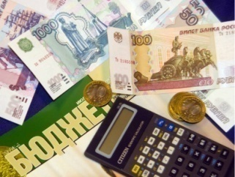
Бюджет на 2022 год и плановый период 2023 и 2024годов содержит приоритетные пути реализации основных задач:
Повышение эффективности и результативности имеющихся инструментов программно –целевого управления и бюджетирования
Создание условий для повышения качества предоставляемых муниципальных услуг
Повышение эффективности процедур проведения муниципальных закупок
Совершенствование процедур предварительного и последующего контроля, в том числе уточнение порядка и содержания мер принуждения к нарушениям в финансово-бюджетной сфере
Обеспечение открытости бюджетного процесса перед гражданами

Slide 7
Основные характеристики местного бюджета на 2022-2024 годы
тыс. рублей
Показатель | Плановые бюджетные назначения на 2022 год | Плановые бюджетные назначения на 2023 год | Плановые бюджетные назначения на 2024 год
I. Доходы, всего | 4298,84 | 3524,13 | 3453,44
Налоговые и неналоговые доходы | 1167,04 | 1119,80 | 1126,80
Безвозмездные поступления | 3131,80 | 2404,33 | 2324,64
II. Расходы, всего | 4995,19 | 3440,49 | 3290,0
III. Условно утвержденные расходы | 0,0 | 83,63 | 163,42

Slide 8
Основные параметры местного бюджета на 2022 год
Доходы бюджета 4298,84тыс.рублей
Расходы бюджета 4995,19тыс.рублей
Доходы от использования имущества, находящегося в муниципальной собственности 652,8
Налог на доходы физических лиц 125,0
Налоги на имущество 360,24
Государственная пошлина 0,0
Безвозмездные поступления 3131,80
Штрафы, санкции, возмещение ущерба 4,0
Единый сельскохозяйственный налог 4,0
Платные услуги 21,0
Общегосударственные вопросы 2428,70
Культура, кинематография 1403,13
Жилищно –коммунальное хозяйство 222,44
Национальная оборона 172,96
Национальная безопасность и правоохранительная деятельность 92,32
Национальная экономика 675,64

Slide 9
Динамика доходов бюджета Рождественского сельского поселения
Notes:
Объем межбюджетных трансфертов будет уточнен ко второму чтению проекта областного бюджета

Slide 10
Доходы бюджета
Поступающие в бюджет денежные средства
Налоговые доходы
Неналоговые доходы
Безвозмездные поступления
Среднедушевой бюджетный доход на жителя Рождественского сельского поселения
3553,74
3230,67
2021
2022

Slide 11
Основные направления налоговой политики Рождественского сельского поселения
Увеличение налогового потенциала сельского поселения, необходимого для сбалансированного исполнения бюджета
Повышение прозрачности и открытости бюджетного процесса
Повышение эффективности и оптимизация структуры бюджетных расходов

Slide 12
Налоговые и неналоговые доходы местного бюджета
тыс.рублей

Slide 13
СТРУКТУРА НАЛОГОВЫХ И НЕНАЛОГОВЫХ ДОХОДОВ
меСТНОГО БЮДЖЕТА В 2022 ГОДУ
0,0 %
тыс. рублей
59,66 %
1,80 %
5,48 %
0,03 %
10,71%
55,96 %
0,03%
Налог на доходы физических лиц – 125,0
Государственная пошлина – 0,0
Единый сельскохозяйственный налог – 4,0
Платные услуги– 21,0
Земельный налог– 296,240
Доходы от сдачи в аренду имущества – 652,8
Налог на имущество физических лиц– 64,0
Штрафы, санкции – 4,0

Slide 14
Структура налоговых и неналоговых доходов местного бюджета в 2022-2024 годах
Тыс.руб

Slide 15
Динамика поступлений налога на доходы физических лиц в местный бюджет

Slide 16
Динамика поступлений имущественных налогов в местный бюджет тыс.рублей
Налог на имущество физических лиц

Slide 17
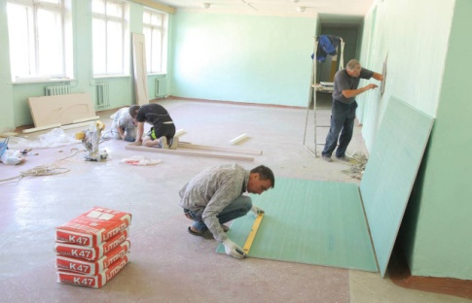
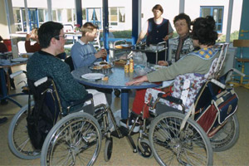
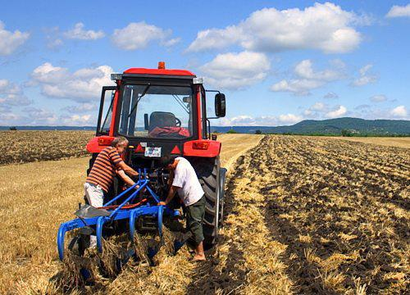
Объемы межбюджетных трансфертов на 2022-2024годы
тыс. рублей
Наименование показателей | 2022 год (проект) | 2023год (проект) | 2024 год (проект)
Итого | 3131,804 | 2404,330 | 2326,640
в том числе:
Дотации | 2222,55 | 2225,550 | 2141,550
Субвенции | 172,957 | 178,780 | 185,090
Иные межбюджетные трансферты | 736,297 | - | -

Slide 18
Структура расходов по разделам бюджетной классификации (%)

Slide 19
Доля муниципальных программ в общем объеме расходов , запланированных на реализацию муниципальных программ Рождественского сельского поселения в 2022году
Всего 47,9 %
Благоустройство территории Рождественского сельского поселения 17,98%
Развитие и сохранение культуры на территории Рождественского сельского поселения 28,08%
Пожарная безопасность на территории Рождественского сельского поселения 1,84%

Slide 20
Структура муниципальных программ Рождественского сельского поселения на 2022 год
Всего
2393,538 тыс. руб.
Социальные программы (1403,134тыс. руб.- 58,62%)
Инфраструктурные программы (898,080 тыс.руб.-37,52%
Защита от ЧС (92,32 тыс.руб.-3,85%)

Slide 21
Расходы местного бюджета, формируемые в рамках муниципальных программ Рождественского сельского поселения и непрограммные расходы
2021 2022 2023 2024
1825,31 тыс. рублей
2393,535 тыс. рублей
998,159
тыс. рублей
820,595 тыс. рублей
2179,21 тыс. рублей
2601,653
тыс. рублей
2442,336
тыс. рублей
2469,427 тыс. рублей
-расходы местного бюджета , формируемые в рамках муниципальных программ Рождественского сельского поселения
Не программные расходы местного бюджета

Slide 22
Раздел «Общегосударственные вопросы»
Резервный фонд Рождественского сельского поселения – 0,0 тыс.рублей
Расходы на функционирование исполнительного органа власти местных администраций – 2379,00тыс.рублей
-Другие общегосударственные вопросы 49,69 тыс.руб.

Slide 23
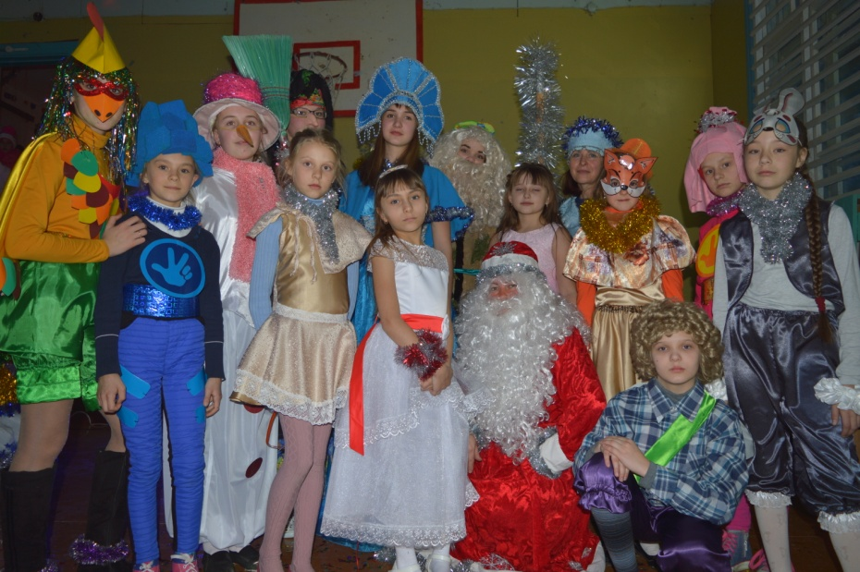
Культура, кинематография
Финансовое обеспечение выполнения муниципальной программы учреждением культуры – 1403,13 тыс.рублей в 2022 году; 744,05тыс.рублей в 2023 году; 656,99тыс.рублей в 2024 году.
МКУ «КДЦ»

Slide 24
Динамика расходов местного бюджета на пожарную безопасность территории поселения
Тыс. рублей

Slide 25
Финансирование мероприятий по развитию жилищно-коммунальной инфраструктуры и национальной экономики в 2022 году
1573,72 тыс. рублей ,из них:
- Дорожное хозяйство – 675,64 тыс.руб.
-Благоустройство – 898,08 тыс.руб.,

Slide 26
Структура Безвозмездных поступлений (в сопоставимых условиях) в 2021-2024 годах

Slide 27
Объем безвозмездных поступлений в 2021-2024 годах (тыс.рублей)

